Slide 1

LA GESTIONE DEL CAPITALE NELLE OPERAZIONI CRYPTO

Slide 2
Il CAPITALE CONSIGLIATO DA INVESTIRE SULL’ INDEX CRYPTO
( CAPITALE INDEX DI
INVESTIMENTO LONGTERM )

Slide 3
Quando si decide di aprire un conto, si versa il capitale in EURO
Questa somma versata all’ inizio la chiameremo CAPITALE INIZIALE.
Il 50% di questo capitale sarà destinato ad acquistare le Crypto che compongono il CRYPTO COMMANDO INDEX, in base alle percentuali inserite nella tabella.
Questo è il CAPITALE INDEX DI INVESTIMENTO LONGTERM

Slide 4
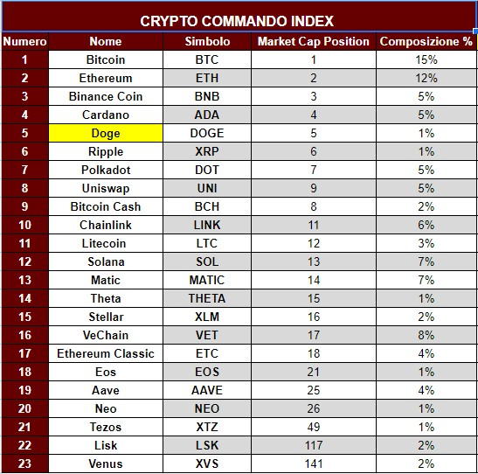
Se il mio capitale iniziale è di €10000, destinerò per l’INDEX €5000 e acquisterò le CRYPTO in base alla percentuale della 4° colonna:
es. BTC (15% di €5000)

Slide 5
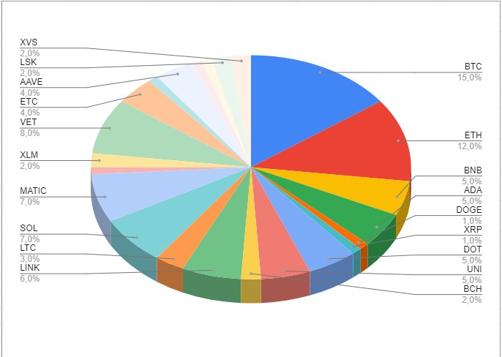

Slide 6
Il capitale INDEX è un capitale che rappresenta un investimento di lunghissimo periodo: si acquistano le Crypto principali e si lasciano nel portafoglio per tantissimo tempo, come investimento LONGTERM

Slide 7
Il CAPITALE CONSIGLIATO DA INVESTIRE PER I SEGNALI DI WEEKLY E DAILY

Slide 8
Abbiamo quindi diviso il CAPITALE INIZIALE in:
CAPITALE INDEX DI INVESTIMENTO LONGTERM ( 50% )
CAPITALE DESTINATO ALL’ INVESTIMENTO SPECULATIVO ( 50% )
( CAPITALE SPECULATIVO )
Il capitale destinato all’investimento speculativo, ossia il 50% rimanente del capitale iniziale sarà destinato ai segnali WEEKLY e ai segnali DAILY che riceverete sul canale TELEGRAM .
Chiaramente questo capitale speculativo cambierà ogni giorno in base ai risultati delle operazioni.

Slide 9
Il CAPITALE CONSIGLIATO DA INVESTIRE PER OGNI SEGNALE WEEKLY E DAILY

Slide 10
Per ogni segnale WEEKLY e per ogni segnale DAILY, verrà destinato sempre il 2% o 3% del capitale speculativo in base alla propensione al rischio personale

Slide 11
Ecco la tabella riassuntiva del capitale destinato ad ogni segnale WEEKLY e DAILY in base al capitale speculativo a disposizione e in base al rischio che si vuole prendere per ogni segnale ( 2% o 3% ). In ogni caso mai sopra al 3% a segnale weekly e daily

Slide 12
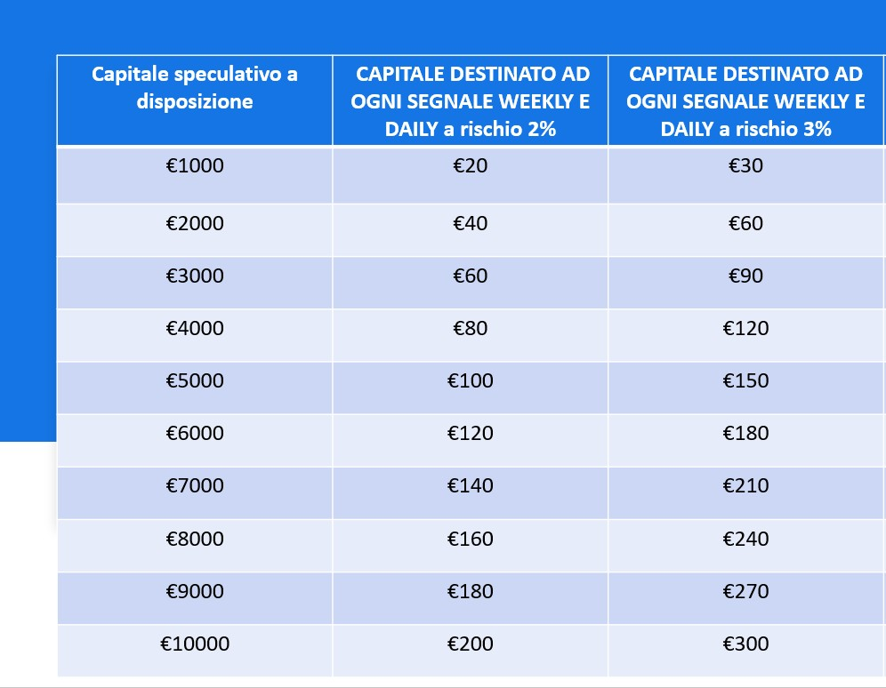

Slide 13
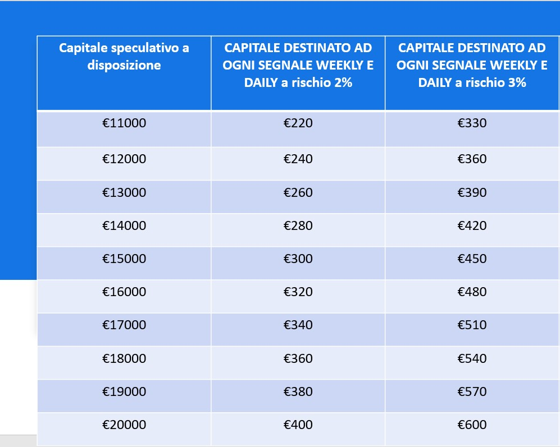

Slide 14
IL RISCHIO NELLE OPERAZIONI CRYPTO

Slide 15
Abbiamo detto che, per ogni operazione Crypto, ossia per ogni segnale WEEKLY o DAILY che inserisco a mercato, destinerò il 2% o 3% del capitale speculativo in base alla propensione al rischio personale.
Non utilizzando la leva, questo rappresenterà il rischio di ogni segnale.

Slide 16
Con questa percentuale del capitale speculativo, andrò ad acquistare una certa quantità di Crypto ad un determinato prezzo: questa quantità, rimarrà nel mio portafoglio sino a che non si raggiungeranno i 2 target.
Il suo valore dipenderà dall’ aumento o diminuzione della sua quotazione
Infatti i nostri segnali WEEKLY o DAILY vengono inseriti a mercato senza stop loss, ma solo con 2 target.

Slide 17
NEI NOSTRI SEGNALI WEEKLY E DAILY NON ESISTE LO STOP LOSS MA SOLO 2 TARGET: IL RISCHIO È IL 2% O 3% DEL CAPITALE SPECULATIVO

